Slide 1
DB Connectivity
שי תבור

Slide 2
קישור למסד נתונים רלציוני
פייתון מכילה ספריות שמאפשרות קישור למסד נתונים רלציוני.
ניתן לבצע את כל פעולות ה-DB הרגילות דרך קוד בפייתון:
יצירת מסד נתונים
יצירת טבלאות
הכנסת ערכים
שליפת מידע
ועוד

Slide 3
קישור למסד נתונים רלציוני
כיוון שיש הרבה מסדי נתונים, ישנה ספריה לקישור לכל אחד מהם.
הטכניקה זהה בכל ה-DB:
ראשית נפתח קישור – connection – לשרת ה-DB.
נתחבר למסד נתונים ספציפי בשרת (או ניצור חדש).
דרך ה-connection נבצע פעולות על מסד הנתונים.
בסיום העבודה נסגור את ה-connection.

Slide 4
MySQL
נדגים את העבודה עם פייתון באמצעות מסד הנתונים MySQL.
MySQL הוא מסד נתונים רלציוני מבוסס קוד פתוח שקיים מאז שנת 1995.
MySQL הוא אחד ממסדי הנתונים הפופולרים ביותר ונמצא בשימוש נרחב.
ישנן כמה גרסאות למסד הנתונים, ואנו נעבוד עם ה-community version שהיא גרסה חינמית.
ל-MySQL יש גם אפשרות להשתמש בממשק גרפי כדי לנהל את מסד הנתונים, וגם ב-command line.
אפשר להוריד את ה-community version מהכתובת הבאה:
https://dev.mysql.com/downloads/mysql/

Slide 5
mysql-connector-python
כדי להתחבר מפייתון ל-MySQL נשתמש בספריה
mysql-connector-python
אפשר להתקין אותה ע״י הפקודה –
pip install mysql-connector-python

Slide 6
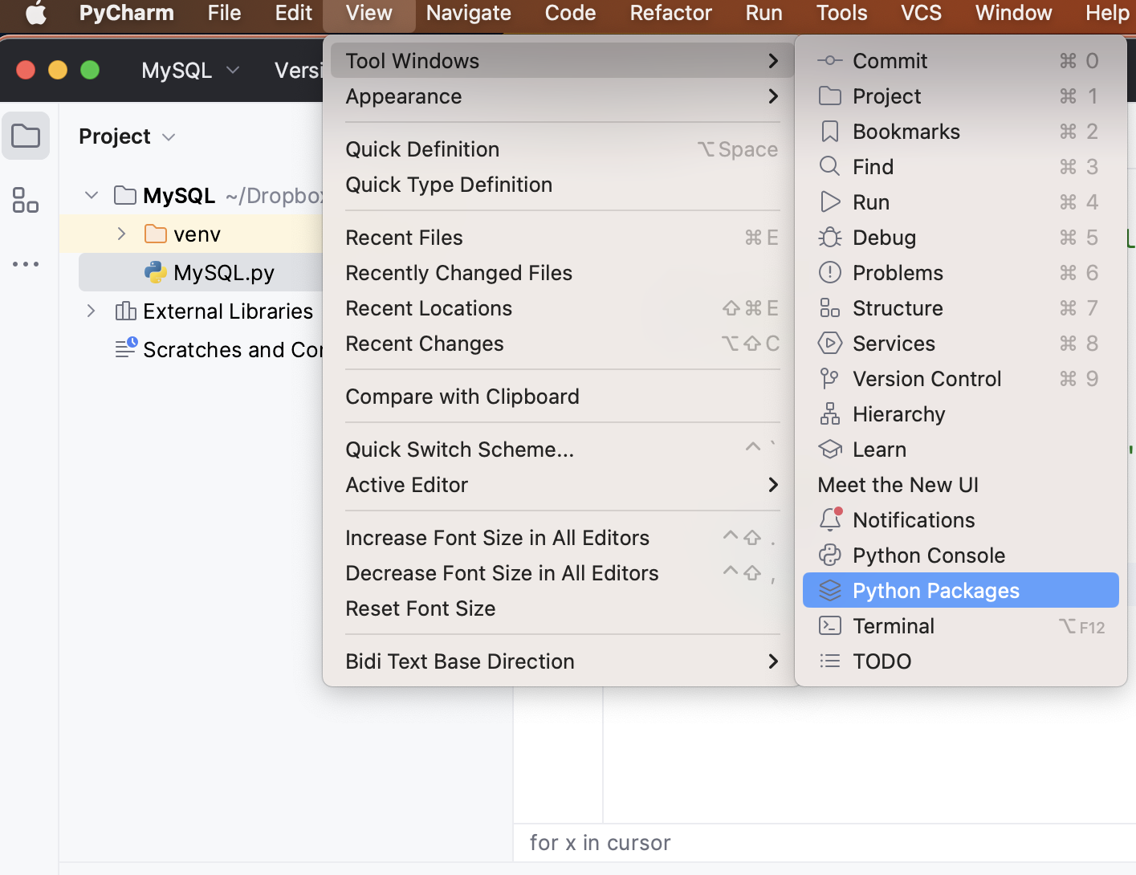
הוספת הספריה ל-PyCharm
כדי לעבוד עם הספריה ב-PyCharm יש להוסיף אותה לפרוייקט.
בחרו בתפריט:
View -> Tool Windows -> Python packages

Slide 7
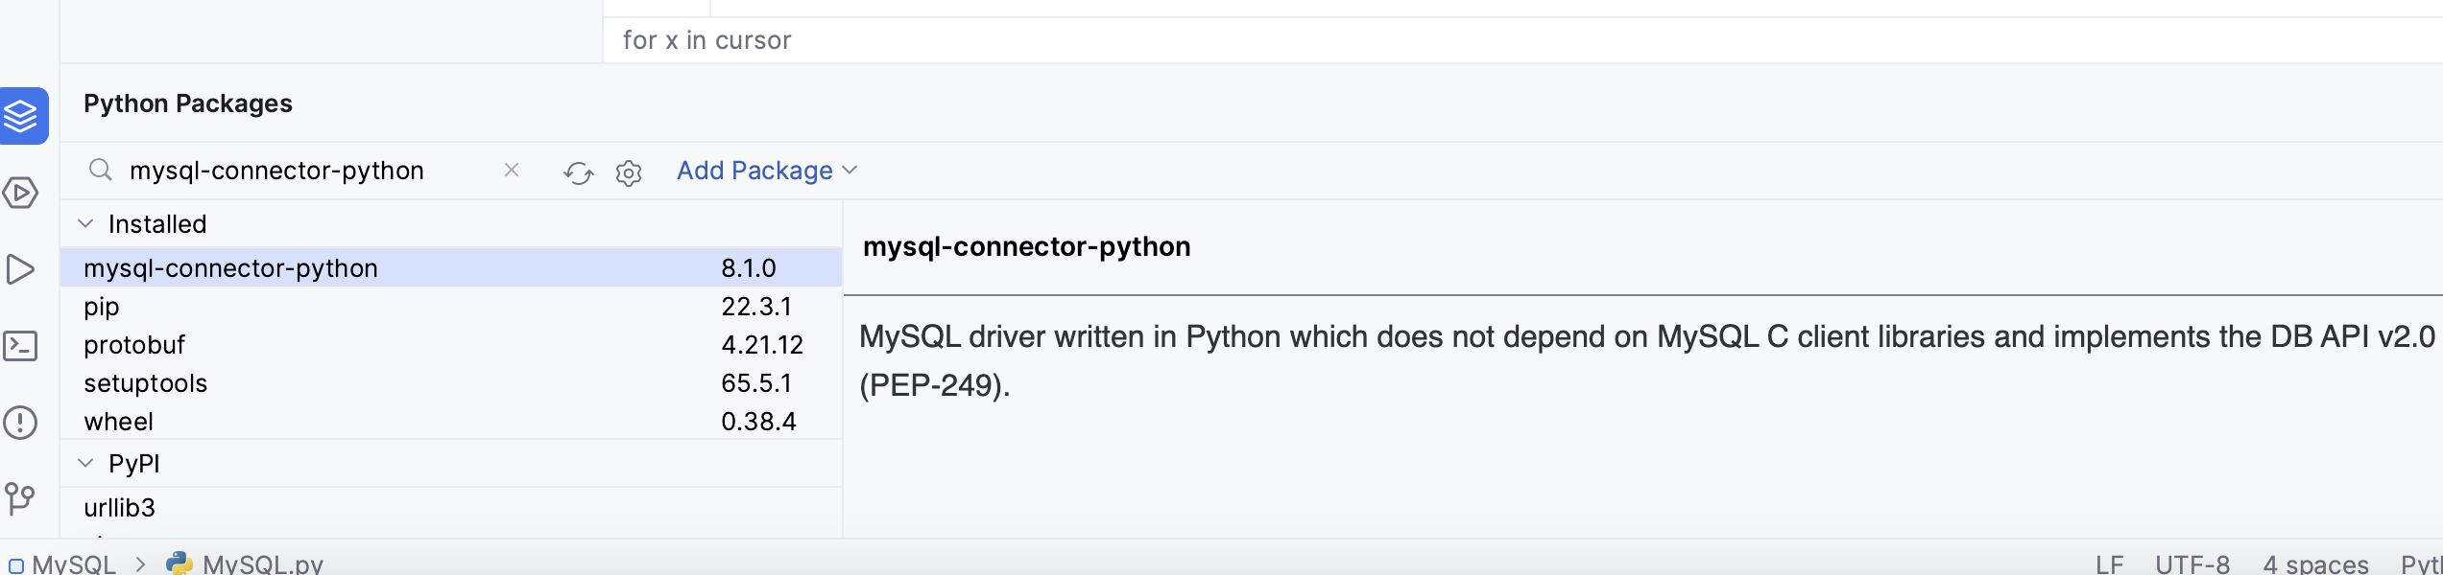
הוספת הספריה ל-PyCharm
בחלון שיפתח, הקלידו mysql-connector-python בשורת החיפוש ולחצו על Install package

Slide 8
יבוא הספריה
כדי להשתמש בספריה, נייבא את הפונקציה connect מתוכה:
from mysql.connector import connect
כעת נוכל להשתמש בפונקציה connect כדי להתחבר למסד הנתונים.
הפונקציה יכולה לקבל פרמטרים רבים, אבל אנחנו נשתמש בארבעה:
user – שם המשתמש עבור שרת MySQL – שם ברירת המחדל שמוגדר בעת התקנת השרת הוא root.
password – הסיסמא לשרת, אם הוגדרה.
host – כתובת השרת. כיוון שאנחנו מריצים שרת מקומי, הכתובת היא localhost.
database - שם מסד הנתונים שאנו רוצים להתחבר אליו.

Slide 9
יבוא הספריה
הקוד הבא מבצע התחברות למסד נתונים באמצעות הפונקציה connect:
from mysql.connector import connect conn = connect( host="localhost", user="root", password=”1234", database = "test" ) print("Connected to DB")
לא מומלץ לקודד באופן מפורש סיסמאות ושמות משתמשים בתוך הקוד!

Slide 10
טיפול בשגיאות
אם החיבור לא מצליח (למשל, אם מסד הנתונים לא קיים, או שהסיסמא לא נכונה) הפונקציה תזרוק שגיאה. אפשר לתפוס את השגיאה ולטפל בה:
from mysql.connector import connect, Error try: conn = connect( host="localhost", user="root", password=”1234!", database = "test" ) print("Connected to DB") except Error as err: print("Error message: " + err.msg)

Slide 11
שמירת נתוני התחברות בקובץ
הפונקציה connect יכולה לשאוב את נתוני ההתחברות מתוך קובץ.
נגדיר קובץ טקסט (בדר״כ מסתיים בסיומת .cnf) ובו פרטי ההתחברות:
[client] user = root password = 1234 host = localhost database = test
כעת נוכל להשתמש בקובץ כדי להתחבר למסד הנתונים:
conn = connect(option_files='config.cnf')

Slide 12
סגירת הקישור
בסיום העבודה עם ה-DB כדאי לסגור את ה-connection.
למרות שהרבה פעמים מערכת ההפעלה דואגת לסגירת קישורים, כדאי לעשות זאת בעצמנו כדי למנוע שגיאות.
סגירת הקישור נעשית ע״י הפונקציה close של אובייקט ה-connection:
conn.close()

Slide 13
Cursor
כעת, כשיש לנו קישור חי למסד הנתונים, נוכל להשתמש בו כדי לבצע פעולות על מסד הנתונים.
הפעולות מתבצעות באמצעות אובייקט מסוג cursor.
Cursor הוא כמו מצביע למסד הנתונים, שמאפשר לבצע פעולות שונות, ובפרט לבצע שאילתות SQL.
כדי לייצר cursor על מסד הנתונים נשתמש בפונקציה cursor() של אובייקט ה-connection:
cursor = conn.cursor()
הפונקציה תחזיר אובייקט מסוג cursor שמאפשר להריץ שאילות על מסד הנתונים.

Slide 14
execute
הפונקציה execute של אובייקט ה-cursor מקבלת כפרמטר מחרוזת sql ומבצעת אותה על מסד הנתונים:
cursor = conn.cursor() sqlString = "create table Emps( id integer primary key," sqlString += "name varchar(20));" cursor.execute(sqlString)
הפונקציה execute תבצע את שאילתת ה-sql שמתקבלת כפרמטר. אם לא היו שגיאות בביצוע השאילתה, השאילתה תתבצע ישירות על מסד הנתונים.
למשל, בדוגמא נוכל לקבל את הטבלאות שיש במסד הנתונים ע״י הפקודה:
cursor.execute("show tables;")

Slide 15
שליפת נתונים
נשתמש בפונקציה execute כדי לבצע שאילתות select:
cursor = conn.cursor() sqlString = ”select * from Emps;" cursor.execute(sqlString)
נוכל לקבל את שמות העמודות ע״י התכונה columns_names:
print(cursor.column_names)

Slide 16
מעבר על הנתונים
אחרי שביצענו שאילתה, נוכל לקבל את תוצאות השאילתה ע״י הפונקציות fetchmany ו-fetchall של אובייקט ה-cursor.
הפונקציה fetchmany יודעת להחזיר מספר של שורות (בהתאם לפרמטר size שנעביר לה). שימו לב שה-cursor מתקדם בשורה אחת עבור כל קריאה:
cursor = conn.cursor() sqlString = ”select * from Emps;" cursor.execute(sqlString)
firstRows = cursor.fetchmany(size = 2) # fetch first 2 rows
הפונקציה מחזירה רשימה של tuples, כאשר כל tuple הוא שורה שלמה מתוך השאילתה.

Slide 17
מעבר על הנתונים
הפונקציה fetchall מחזירה את כל תוצאות השאילתה שעדיין לא נקראו.
cursor = conn.cursor() sqlString = ”select * from Emps;" cursor.execute(sqlString)
rows = cursor.fetchall() # fetch all rows
גם פונקציה זו מחזירה רשימה של tuples.
שימו לב, כיוון שה-cursor יכול להתקדם רק קדימה, אם לפני הקריאה ל-fetchall היתה קריאה ל-fetchmany, הפונקציה תחזיר רק את השורות שעדיין לא נקראו.
אפשר להשתמש בתכונה cursor.row_count כדי לקבל את מספר השורות שנקראו אחרי כל fetch.

Slide 18
מעבר על הנתונים
כעת אפשר לעבור על רשימת התוצאות:
cursor = conn.cursor() sqlString = ”select * from Emps;" cursor.execute(sqlString)
rows = cursor.fetchall() # fetch all rows
for row in rows: print(row)

